Slide 1



Slide 2
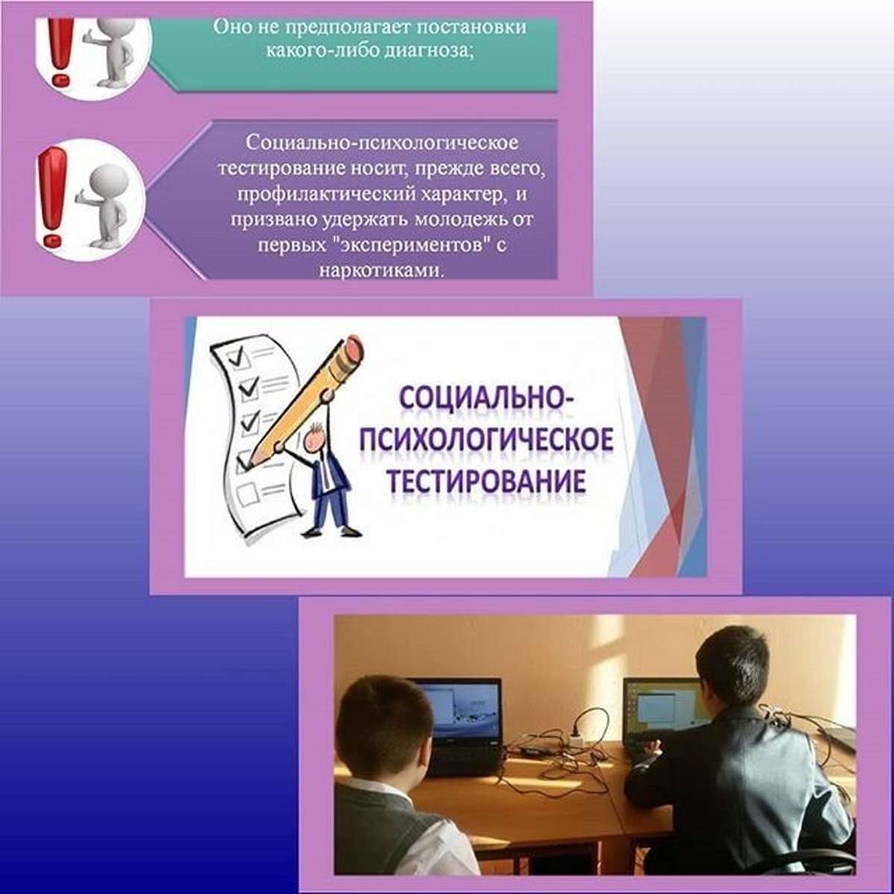

Slide 3
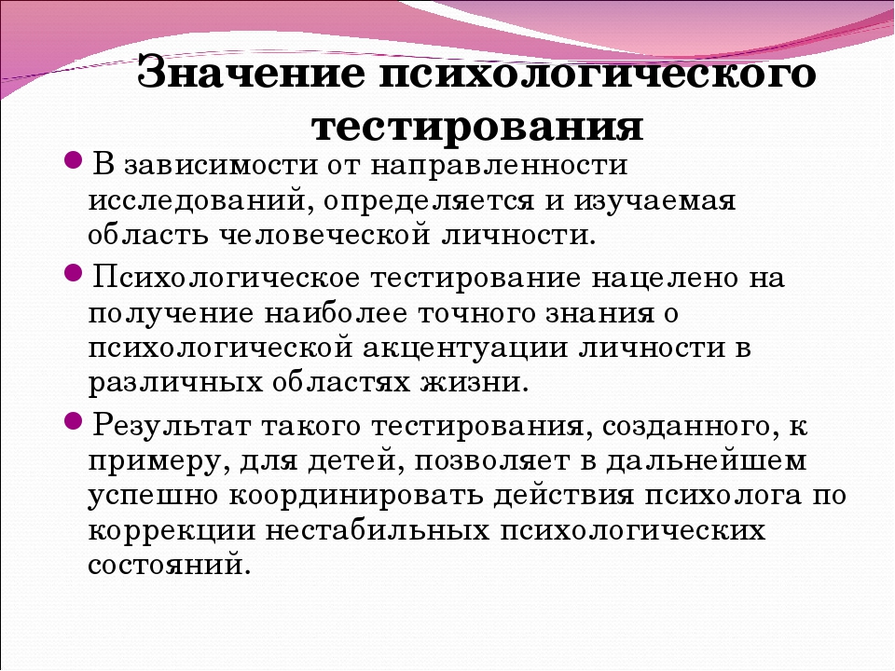

Slide 4
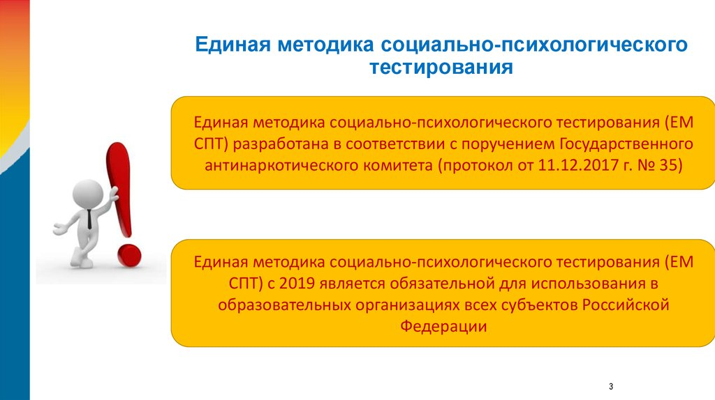

Slide 5

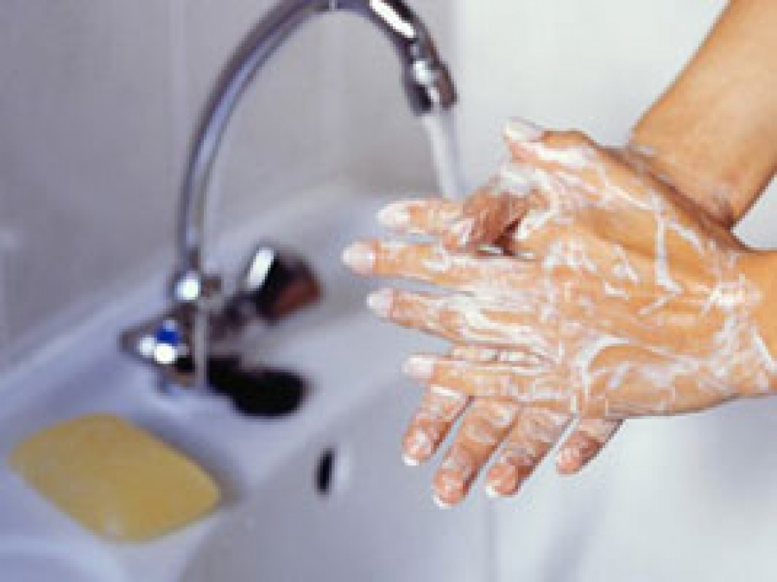
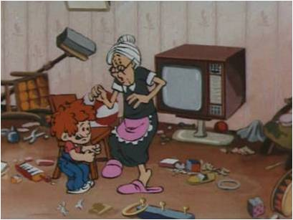
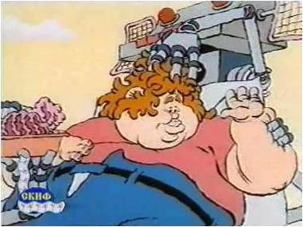
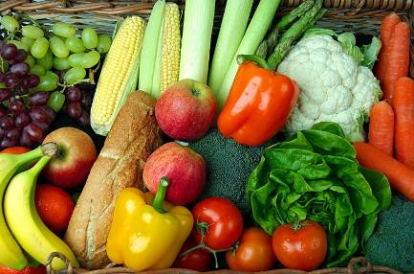

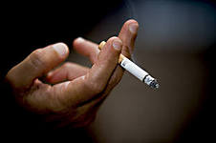
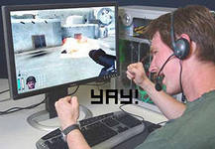
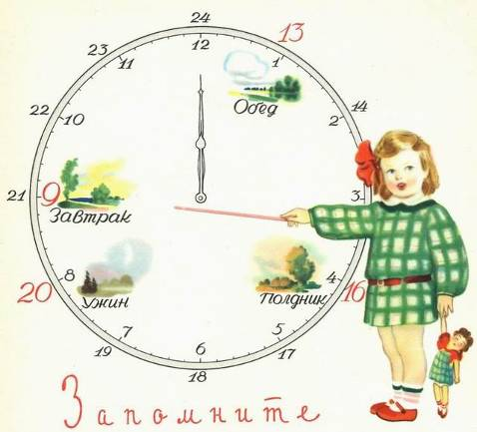
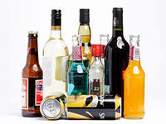
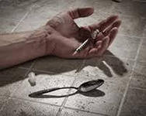
Привычки
Полезные
Вредные

Slide 6
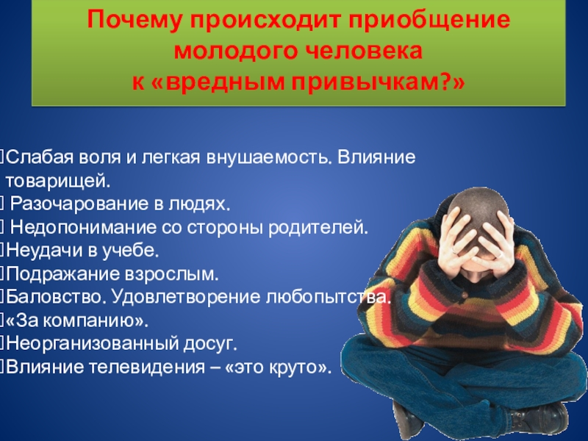

Slide 7
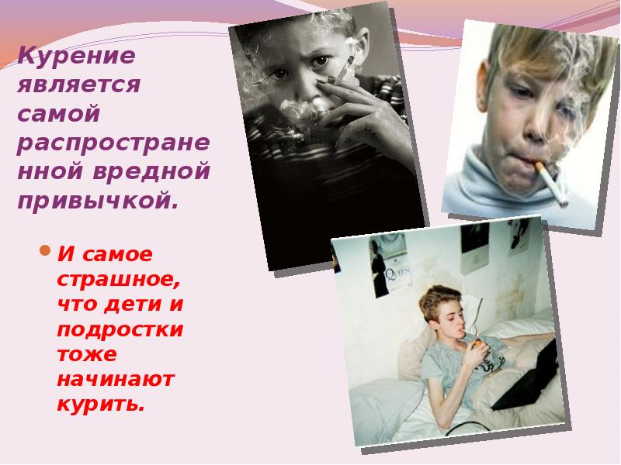

Slide 8
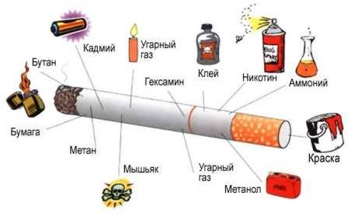
Последствия
К болезням желудка;
К болезням органов дыхания;
К потере внимания;
К приобретению более серьёзных вредных привычек ( парению).

Slide 9
Царство Вредных привычек
Никотин
Алкоголь
Наркотик
Азарт

Slide 10
ЧЕМ ЗАНИМАНИВАЮТ ЛЮДЕЙ ВРЕДНЫЕ ПРИВЫЧКИ?
1. «Все в жизни нужно попробовать».
2. «Вокруг такая скука, нужно развлечься, расслабиться».
3. «Смотри, какая красивая пачка, бутылка, как призывно светятся огоньки в игровых автоматах»
4. «Все это пробуют, поддержи компанию, у тебя появиться столько друзей!»
5. «А в виртуальной игре ты можешь в один миг стать победителем! И не нужно учиться, трудиться, добиваться чего-то в жизни!»

Slide 11
Тест «Сможешь ли ты устоять?»
1.Любишь ли ты смотреть телевизор?
2. Хотелось ли тебе играть в компьютерные игры больше трех часов ежедневно?
3.Хотелось ли тебе попробовать закурить?
4.Можешь ли ты весь выходной просидеть перед телевизором, оставив все свои дела?
5.Пробовал ли ты алкогольные напитки?
6.Любишь ли ты уроки физкультуры?
7.Если друзья предложат тебе сбежать с уроков, согласишься ли ты?
8.Умеешь ли ты не повторять своих ошибок?
9.Если бы тебе прямо на улице незнакомый предложил коробку конфет, взял бы ты ее?7
10.Друзья зовут тебя в игровые автоматы, а ты еще не сделал уроки. Сможешь отказаться?

Slide 12
РЕЗУЛЬТАТ ТЕСТА
Вы сказали «да» не больше 3 раз – вот ваш результат:
Вы умеете управлять своими желаниями. У вас сильная воля и крепкий характер. Вы умеете отказаться от удовольствия, если это может принести вам вред, помешать вашим планам, вашим отношениям с родителями, учителями.
Вы сказали «да» от 4 до 8 раз – ваш результат похуже. Вам не всегда удается управлять своими желаниями. Не хватает силы воли. Из-за этого можно попасть в зависимость от вредной привычки.
Вы сказали «да» от 9 до 10 раз – тут уже пора задуматься.
Вам очень трудно справиться со своими желаниями. Вас неудержимо тянет к сиюминутным удовольствиям. Вам нужно оценить свои действия. Вам нужно научиться говорить себе «нет».

Slide 13
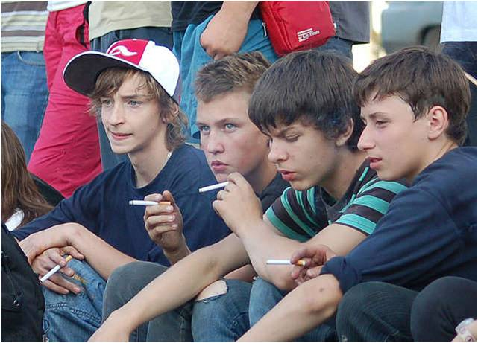
«Курить – здоровью вредить!»

Slide 14
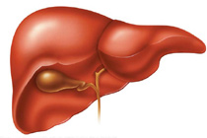
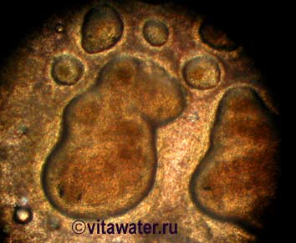
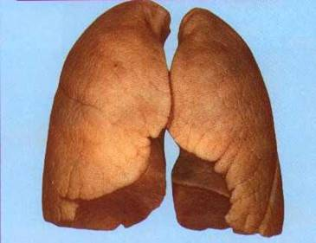

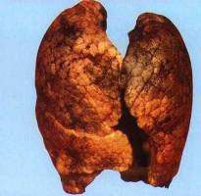

Органы некурящих и курящих людей
Зубы Лёгкие Печень

Slide 15
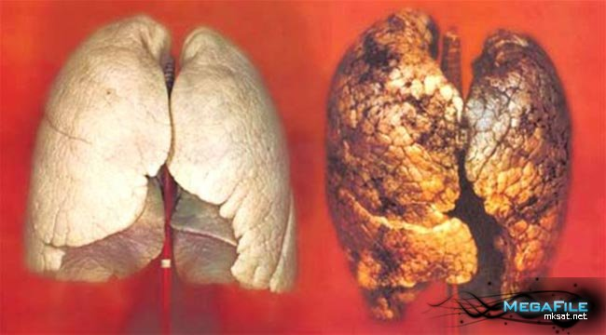
Лёгкие некурящего и курящего человека

Slide 16
Это надо помнить!
Курение загрязняет лёгкие.
Курение затрудняет проникновение воздуха в организм.
Курение затрудняет нормальную работу мозга.
От курения желтеют зубы и появляется дурной запах во рту.

Slide 17
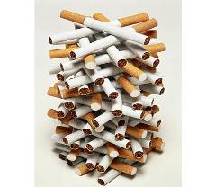

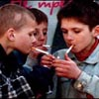
18ноября –
Международный день
отказа от курения!
Жизнь прекрасна, чтобы тратить её на пустяки
никогда не кури!

Slide 18

Вред алкоголя
- Пить – здоровью вредить;
- от алкоголя происходят значительные нарушения мозга;
- нарушается сон, теряется голос;

Slide 19
Влияние алкоголя на организм
От алкоголя страдают все внутренние органы, особенно мозг. Отравление мозга приводит к тому, что человек просто на просто глупеет. У него ухудшается память, он труднее усваивает новое.
Пьяный человек – не человек, ибо он потерял то, что отличает человека от скотины – разум.

Slide 20
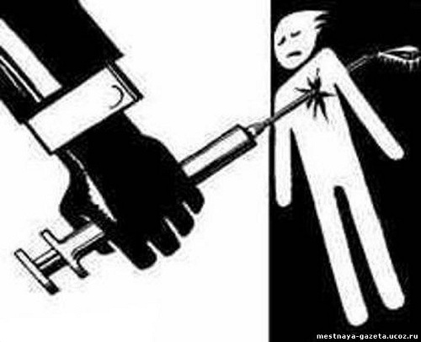
Наркомания —
хроническое заболевание, вызванное употреблением веществ-наркотиков.
Разные наркотики вызывают разную зависимость. Одни наркотики вызывают сильную психологическую зависимость, но не вызывают физической зависимости. Другие же, напротив, вызывают сильную физическую зависимость. Многие наркотики вызывают и физическую, и психологическую зависимость.

Slide 21
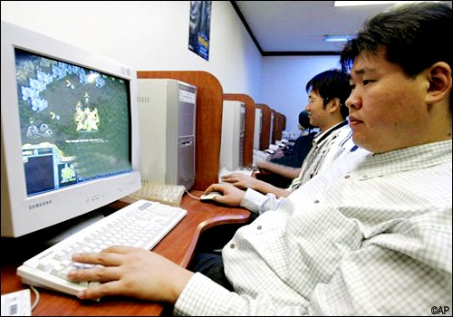
Игровая зависимость
предполагаемая форма психологической зависимости, проявляющаяся в навязчивом увлечении видеоиграми и компьютерными играми.

Slide 22
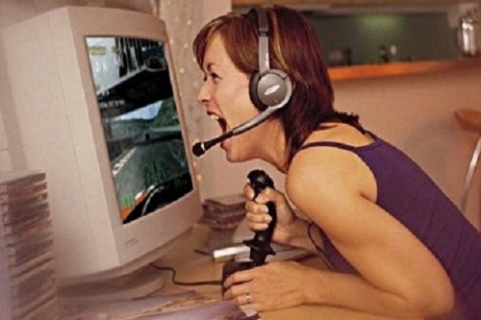
Игровая зависимость
Известны случаи, когда слишком долгая игра приводила к фатальным последствиям. Так, в октябре 2005 года умерла от истощения китайская девочка после многосуточной игры в World of Warcraft. В онлайне прошли широчайшие похороны Snowly (такой был ник девочки).

Slide 23
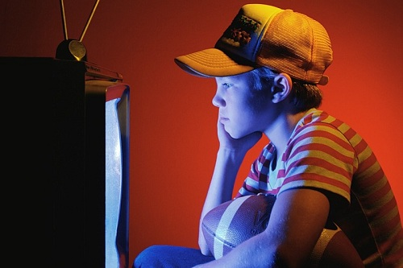
Телевизионная зависимость
Телевидение стало самым распространенным способом бегства от себя в мир иллюзий. Оно вошло в жизнь практически каждого современного человека, стало привычным спутником его жизни.
По статистическим данным в среднем каждый человек примерно по 3 часа в день проводит перед телевизором.

Slide 24
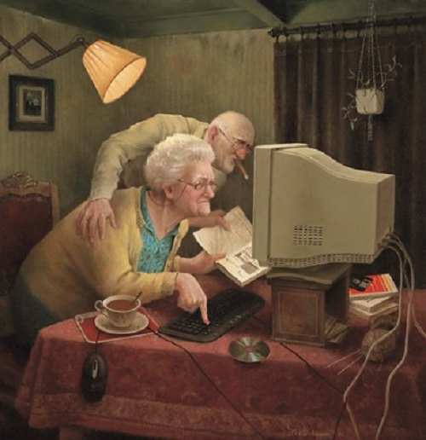
Интернет-зависимость
психическое расстройство, навязчивое желание подключиться к Интернету и болезненная неспособность вовремя отключиться от Интернета. Интернет-зависимость является широко обсуждаемым вопросом, но её статус пока находится на неофициальном уровне

Slide 25
Умей сказать : «Н Е Т!»
За свои поступки человек отвечает не только перед близкими, но и перед обществом, перед законом.
В конце концов, человек оказывается перед выбором:
вредные привычки или жизнь.
Вредные привычки впоследствии становятся причиной многих недоразумений, недугов, неприятностей.

Slide 26
Будьте осторожны с вредными привычками, зачастую они приводят к неблагоприятным последствиям, либо являются предвестниками серьезных заболеваний.

Slide 27
Если хочешь быть здоровым и успешным сегодня и завтра
Строго соблюдай правила личной гигиены и ухода за телом. Соблюдай режим дня.
Систематически проводи влажную уборку помещений и проветривай их. Каждый день делай зарядку.
Обращай внимание на доброкачественность продуктов, выполняй правила их хранения.
Тщательно вымой кипяченной водой овощи и фрукты.
Не уклоняйся от назначенных прививок.
Проводи достаточное количество времени на свежем воздухе.
Не бойся физических нагрузок, помогай дома в хозяйственных делах.
Занимайся спортом, учись преодолевать трудности!

Slide 28
Здоровье береги как ценный клад
НУЖНО:
Почаще есть рыбу, овощи, фрукты
Пить воду, молоко, соки, чай
Заниматься спортом
Как можно больше ходить
Дышать свежим воздухом
Спать достаточно
Проявлять доброжелательность
Чаще улыбаться
Любить жизнь
НЕЛЬЗЯ:
Переедать
Много есть жирной, сладкой и солёной пищи
Употреблять алкоголь
Смотреть часами телевизор
Играть на компьютере
Сидеть дома
Курить
Поздно ложиться и вставать
Быть раздражительным
Терять чувство юмора
Унывать, сердиться, обижаться

Slide 29

ПРОЙДИ В СВОЕМ УЧЕБНОМ ЗАВЕДЕНИИ
ППпПропппрррр Прой

Slide 30

Я здоровье берегу.
Сам себе я помогу!

